Slide 1


Tallgåta 1
Jeg er et tall mellom 0,5 og 0,6.
Sifferet på tusendelsplassen er tre ganger så stort som sifferet på hundredelsplassen.
Sifferet på hundredelsplassen er et partall.

Slide 2
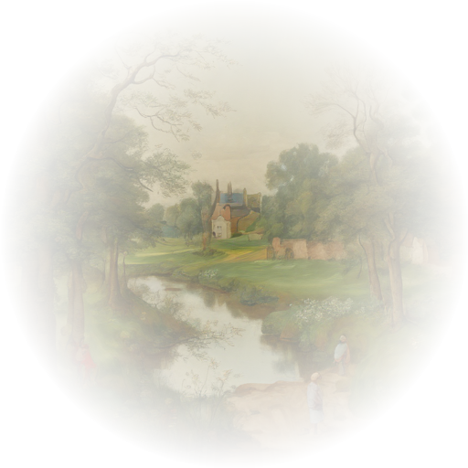
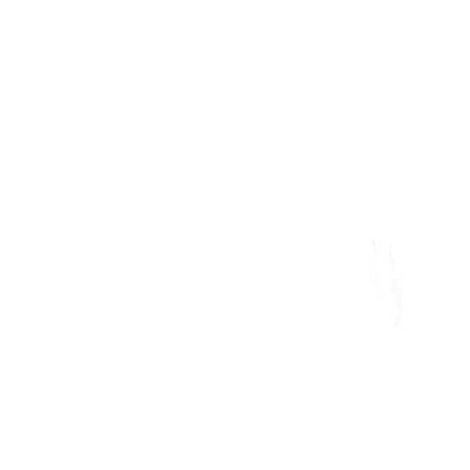
Tallgåta 2
Jeg er større enn 1, men mindre enn 1,1.
Både sifferet på hundredelsplassen og tusendelsplassen er primtall.
Sifferet på tusendelsplassen en større enn på hundredelsplassen.

Slide 3


Tallgåta 3
Sifferet på tidelsplassen er halvparten så stort som sifferet på enerplassen.
Sifferet på hundredelsplassen er halvparten så stort som sifferet på tidelsplassen.
Sifferet på tusendelsplassen er halvparten så stort som sifferet på hundredelsplassen.

Slide 4


Tallgåta 4
Sifferet på hundredelsplassen er det minste tallet.
Summen av sifferet på hundredelsplassen og tusendelsplassen er lik sifferet på tidelsplassen.
Jeg er større enn 2,7, men mindre enn 2,8[DONE]

